Slide 1

Работа с бумагой и картоном. Упаковка подарков

Slide 2

Подарок –
- это вещь, которую по собственному желанию преподносят другому человеку, чтобы доставить ему радость и принести пользу.

Slide 3

В русском языке у слова «подарок» есть ещё брат–близнец – «гостинец», происходящий от слова «гость».

Slide 4
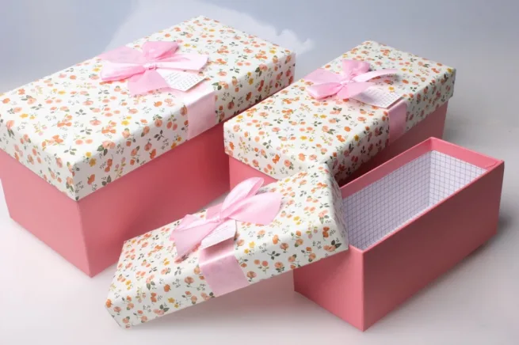
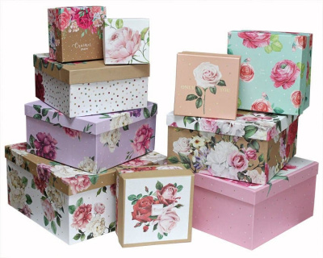
Картонная коробка

Slide 5
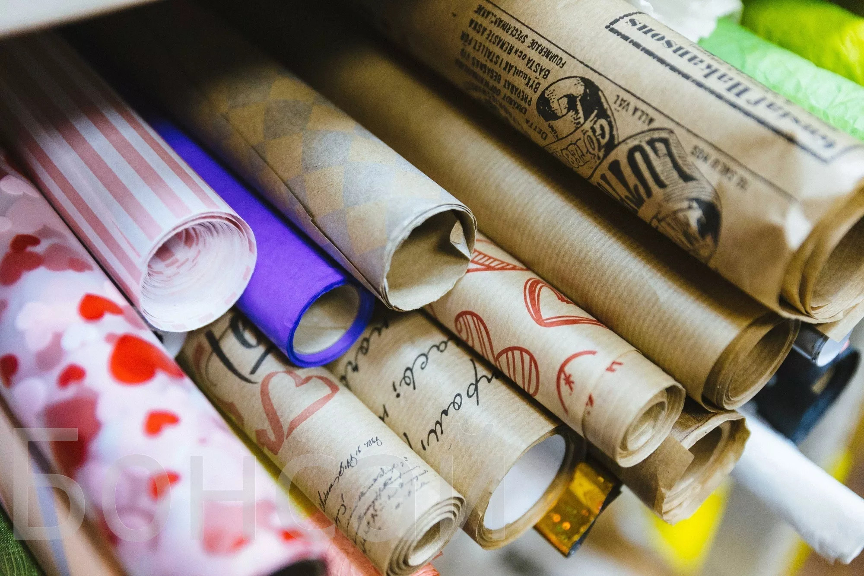

Упаковочная бумага

Slide 6
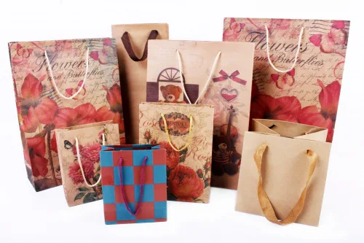
Подарочные пакеты

Slide 7
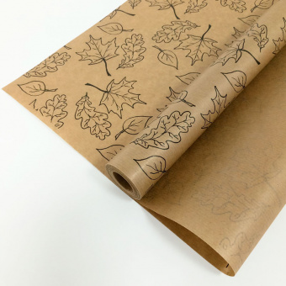
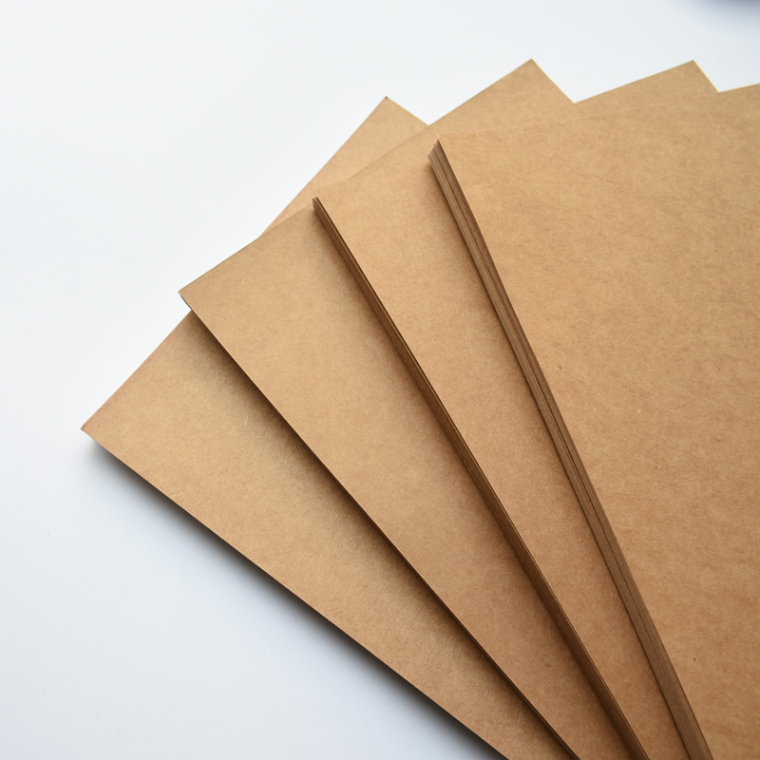
Крафт-бумага

Slide 8
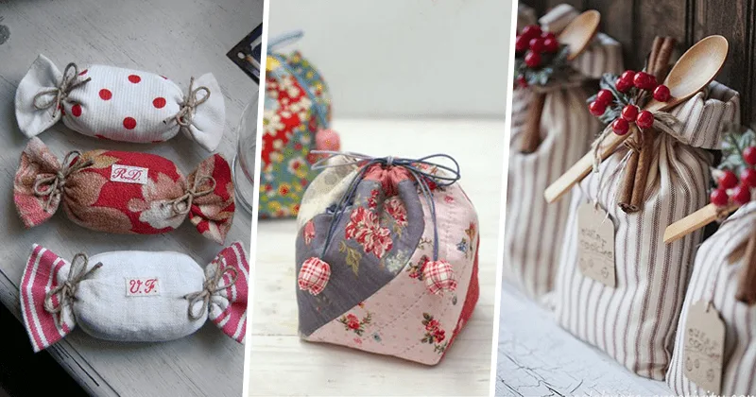
Тканевая подарочная упаковка

Slide 9
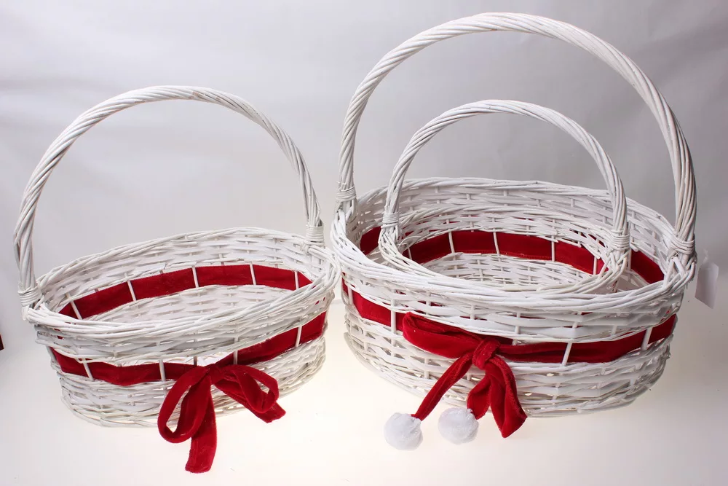
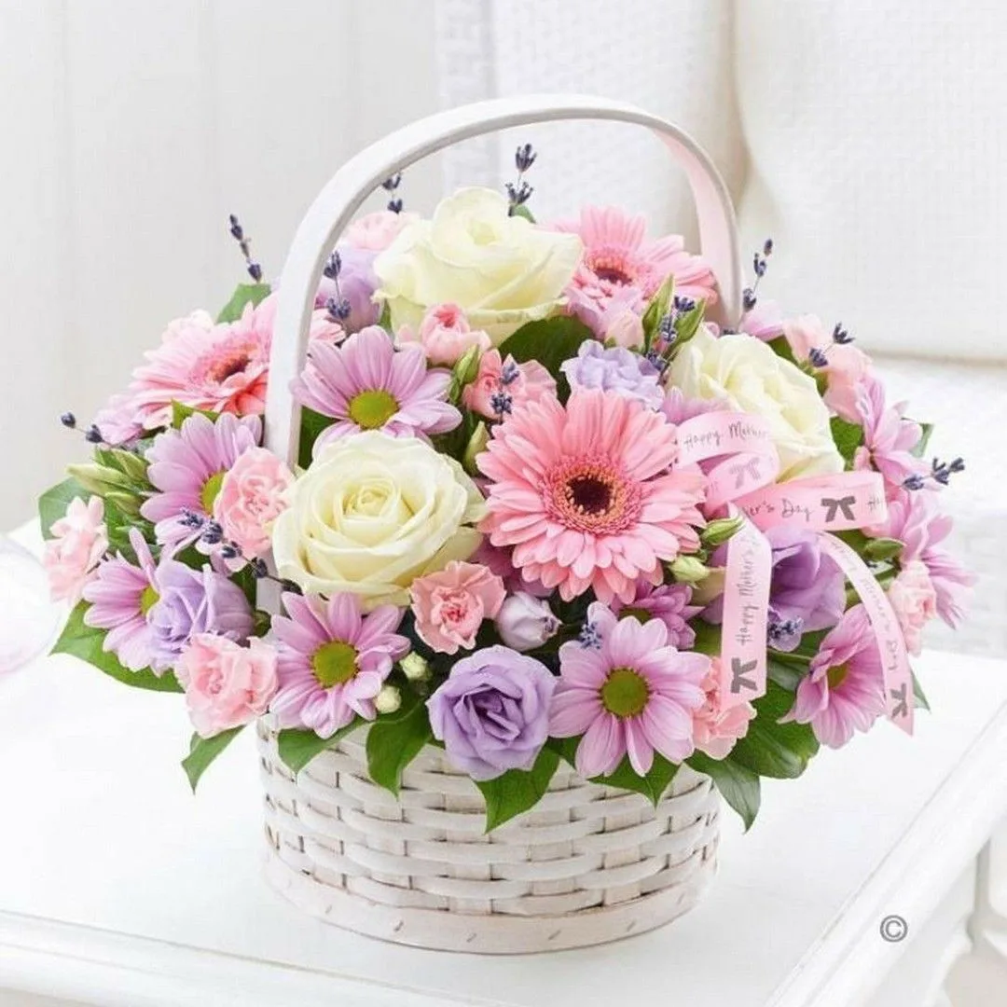
Плетеная упаковка из натурального материала

Slide 10
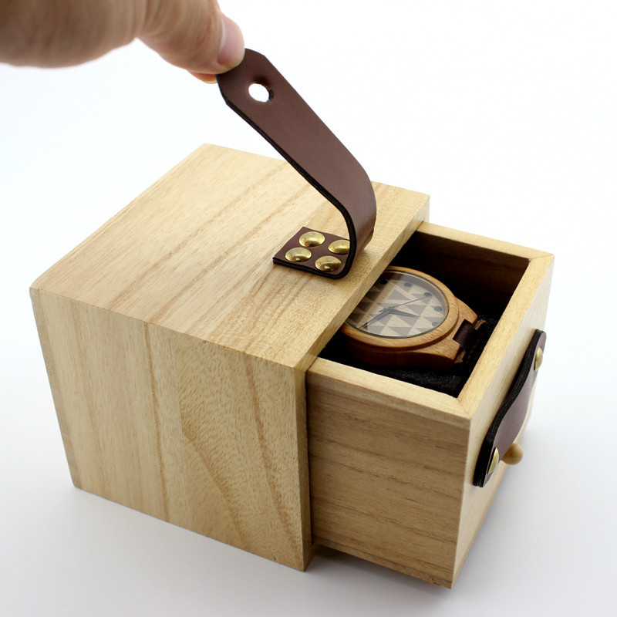
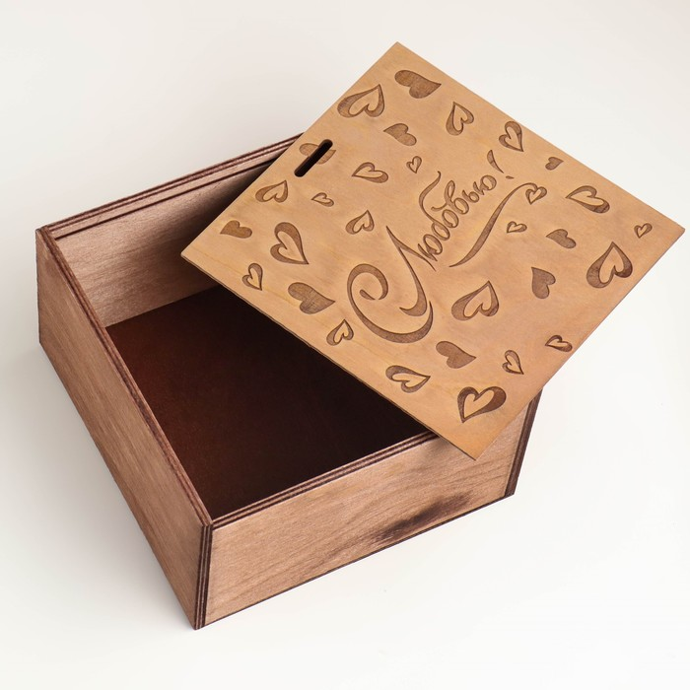
Подарочная упаковка из дерева

Slide 11


Slide 12
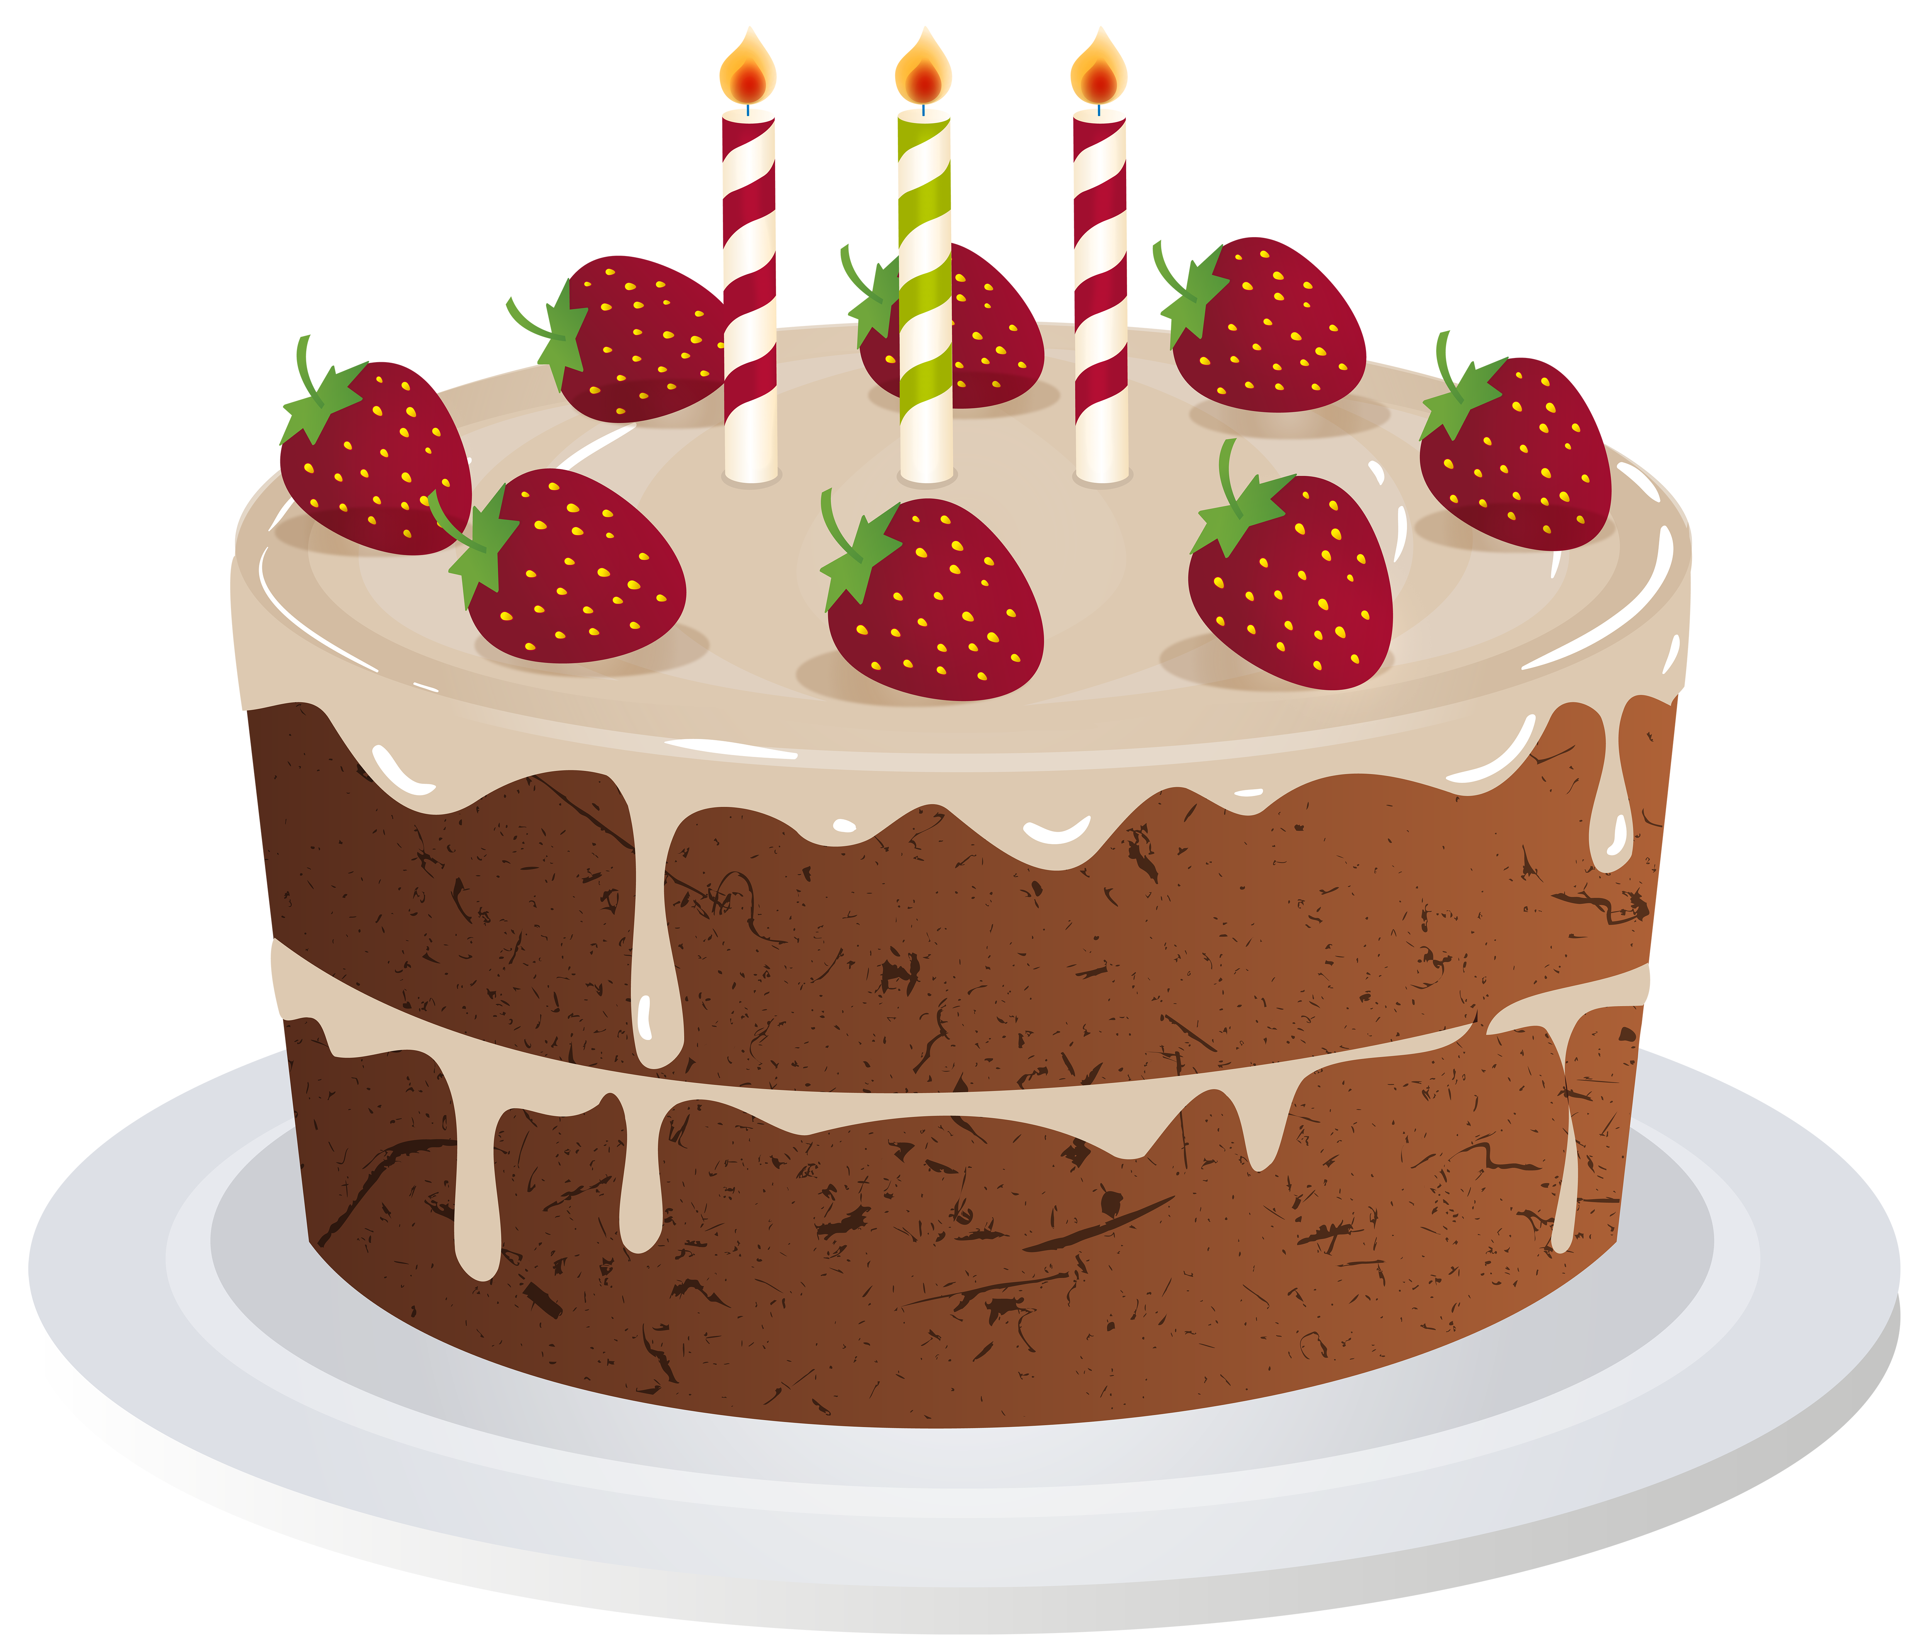
Посреди стола стоит
И имеет важный вид,
Все его так долго ждали,
С восхищением встречали.
На застолье он — король,
Ты отведать-ка изволь,
Нежный, сладкий, крема много,
Невозможно скрыть восторга!

Slide 13
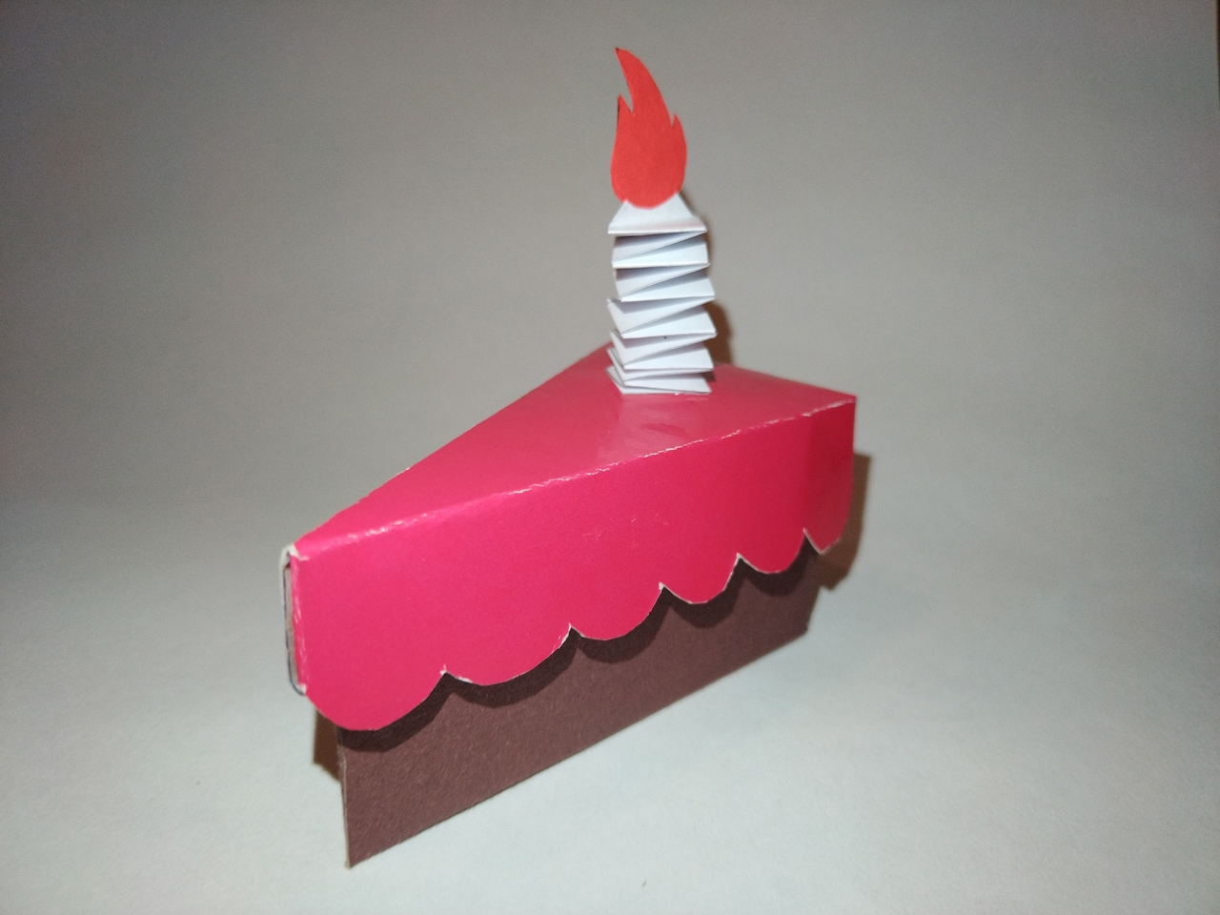

Slide 14
картон двух цветов
красная или оранжевая цветная бумага
2 белые бумажные полоски
шаблоны (3 шт.)
клей-карандаш
простой карандаш
линейка
ножницы

Slide 15
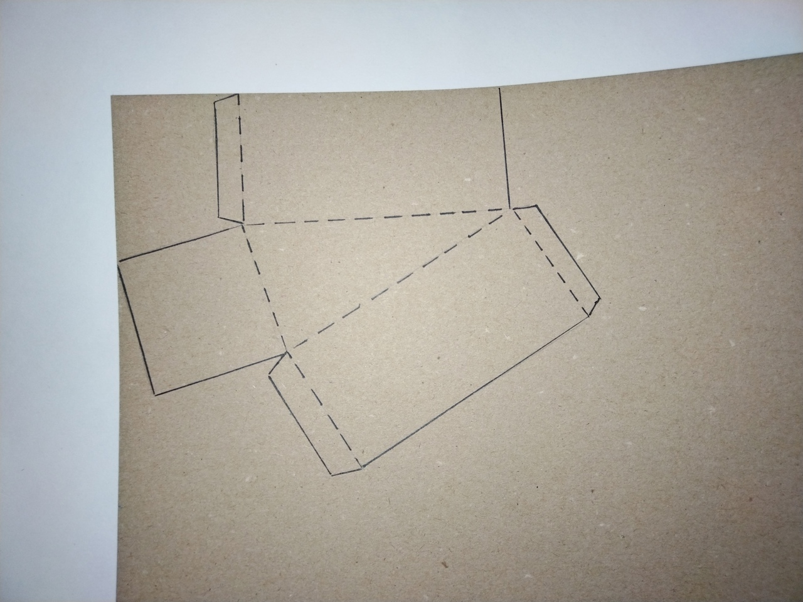
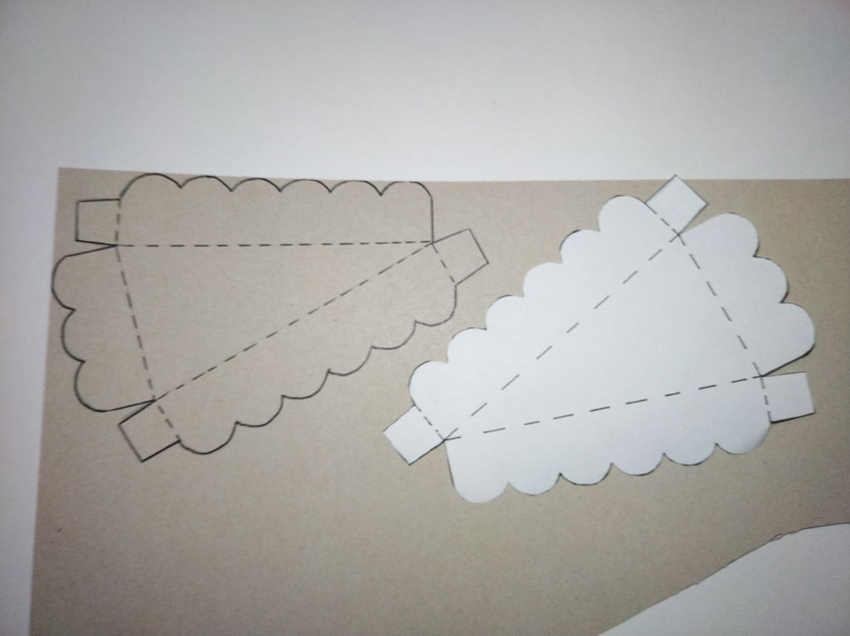

Slide 16


Slide 17
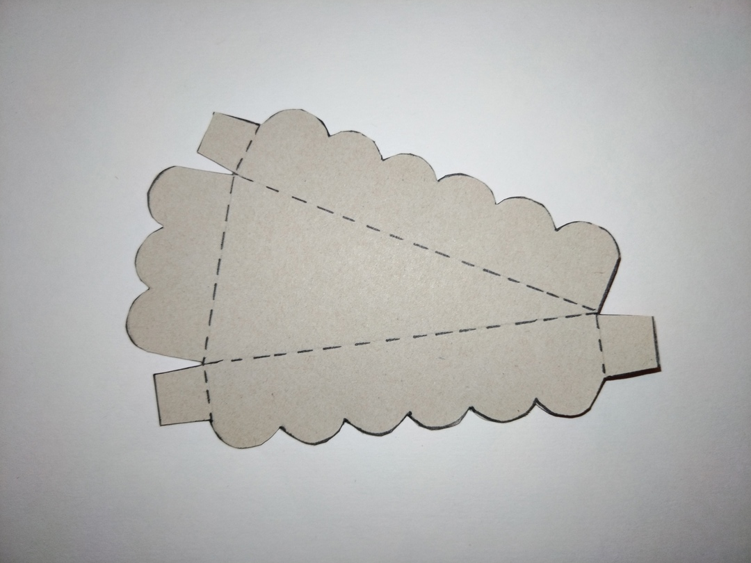
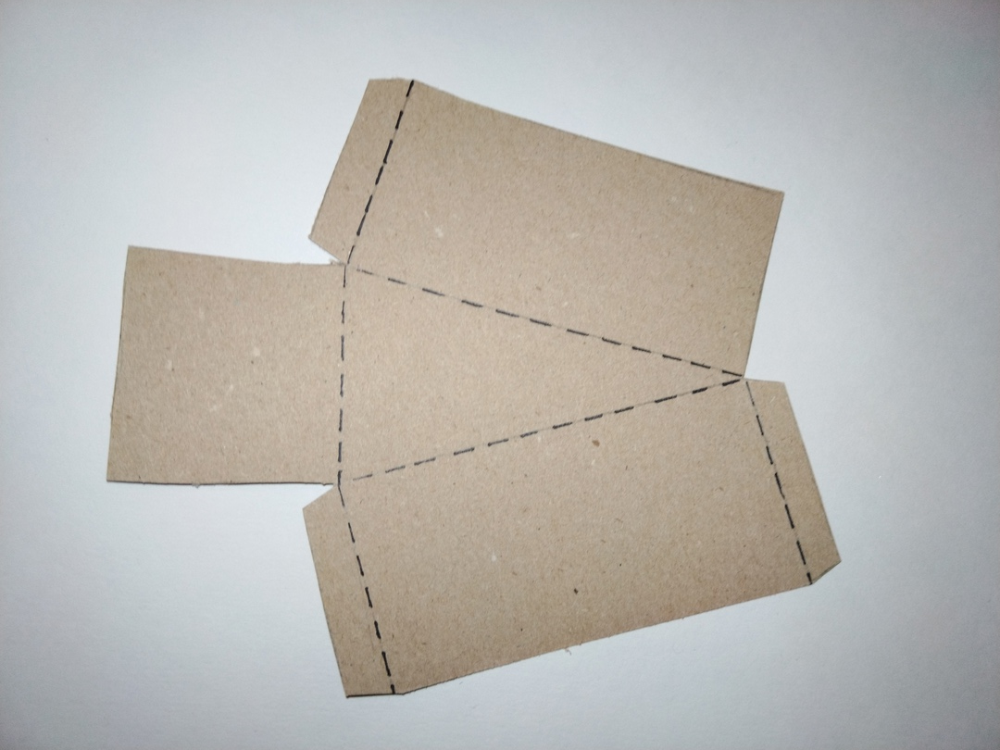


Slide 18
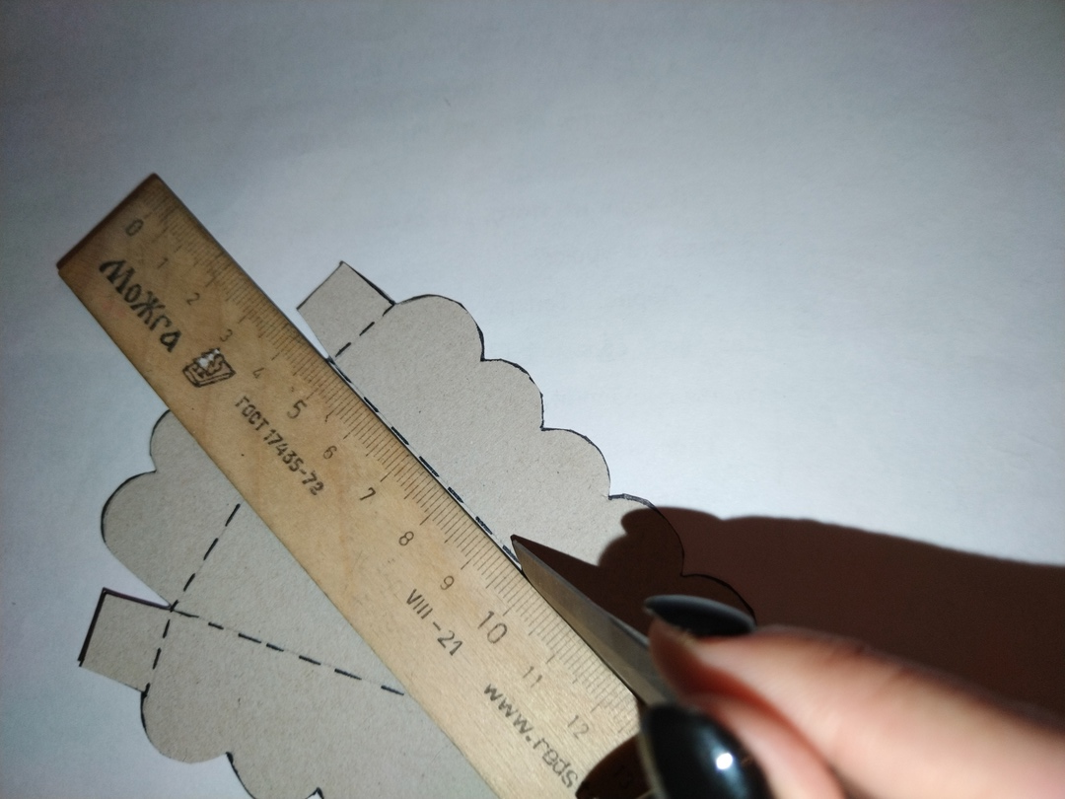

Slide 19
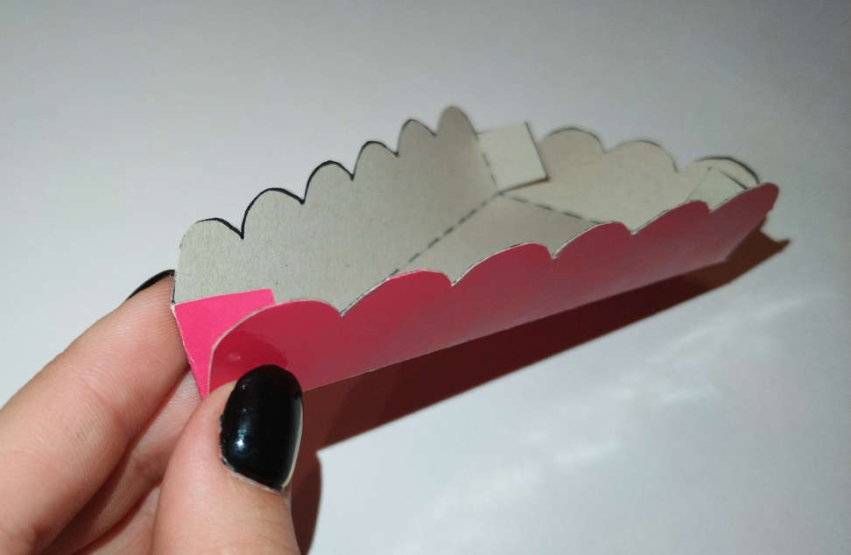
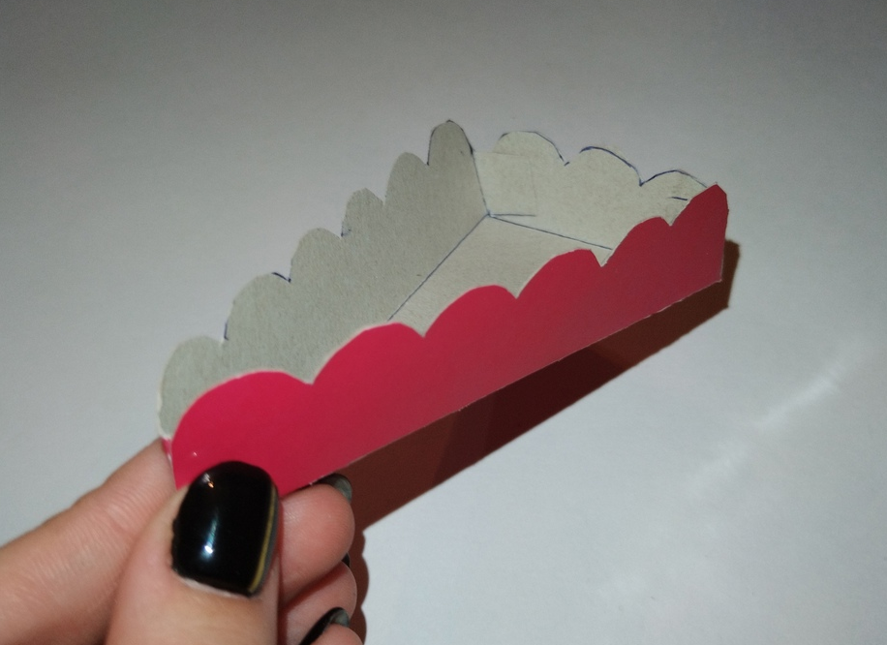

Slide 20
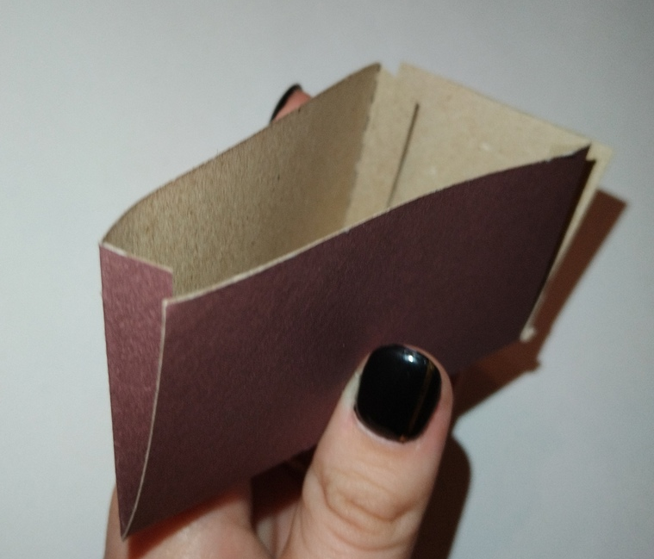
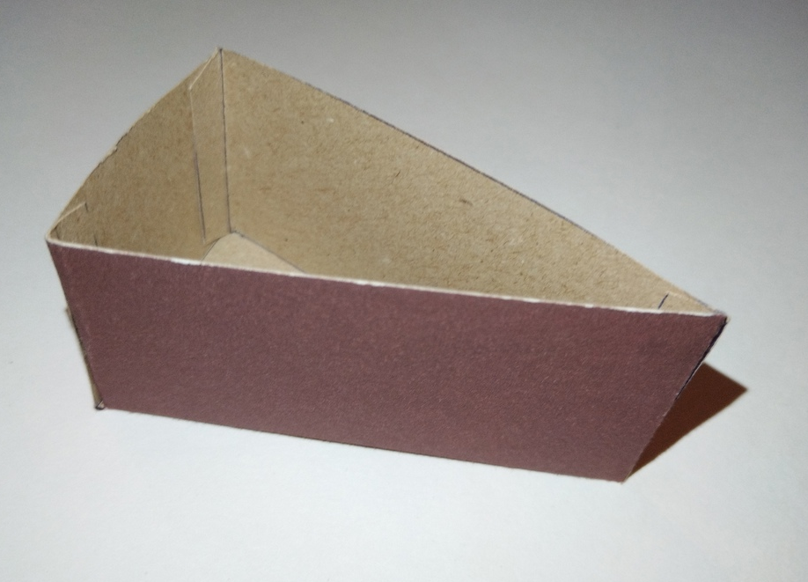

Slide 21



Slide 22



Slide 23




Slide 24


Slide 25
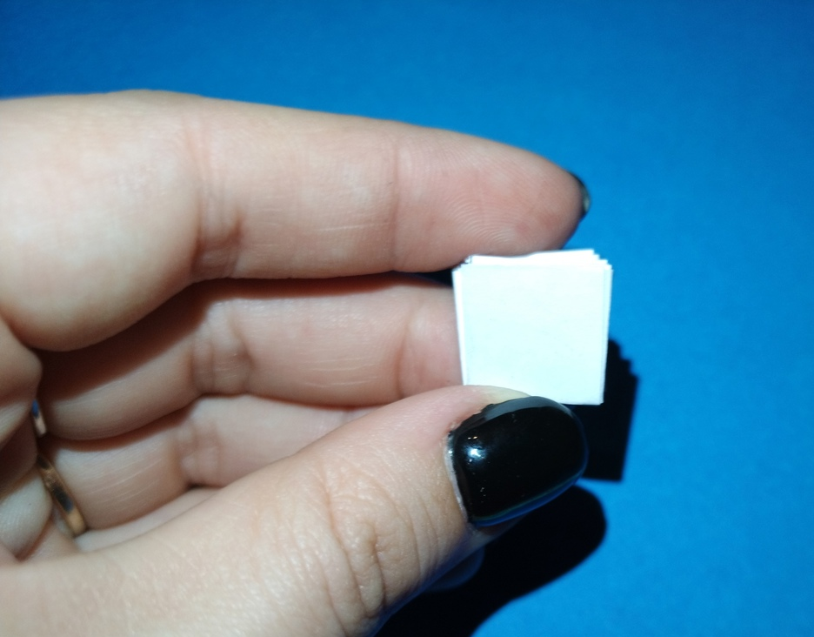
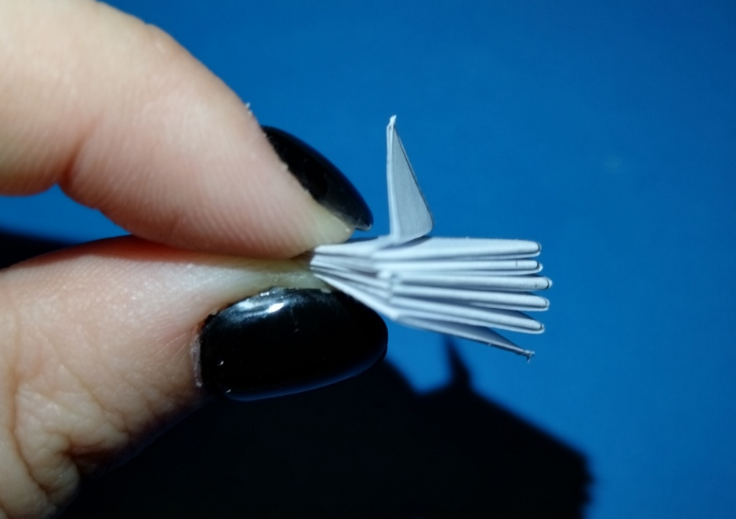

Slide 26
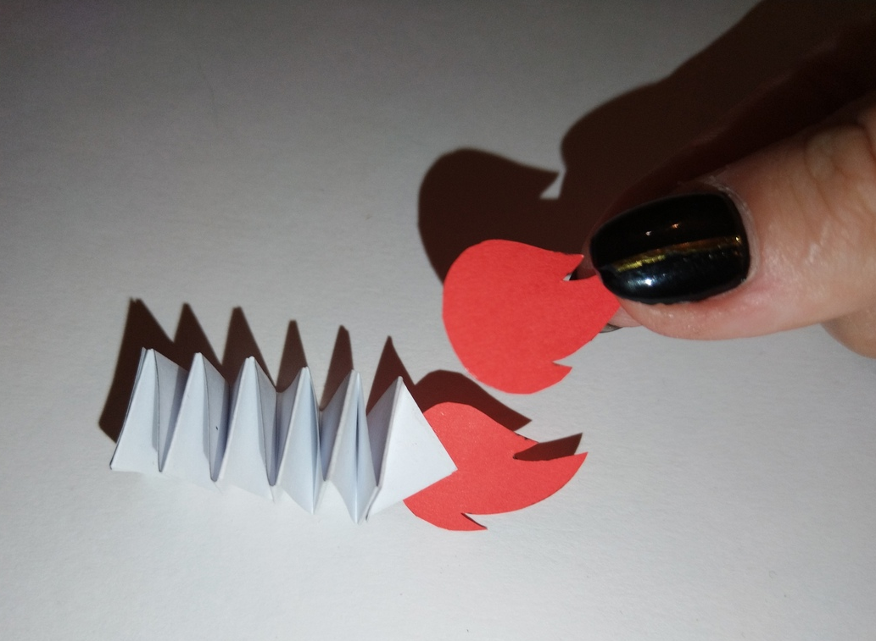
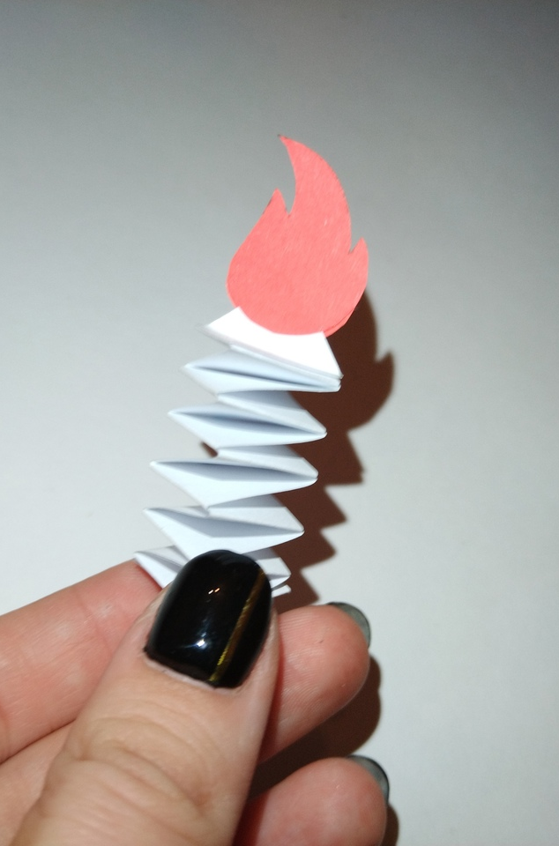

Slide 27
